Slide 1


S-enn ( Stainless steel SunShade shutter)
㈜ 에 스 월 택 T 02-579-0510

Slide 2
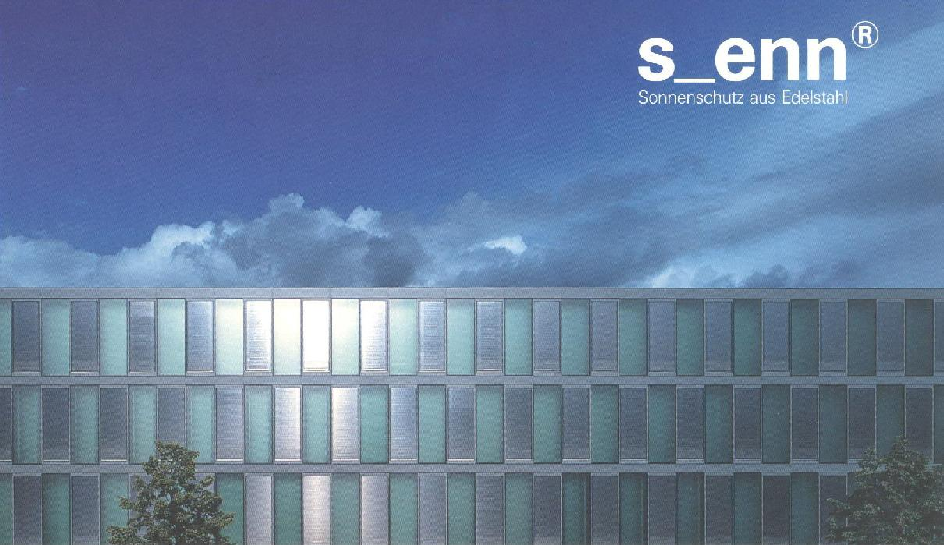
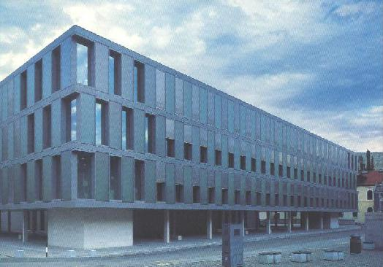
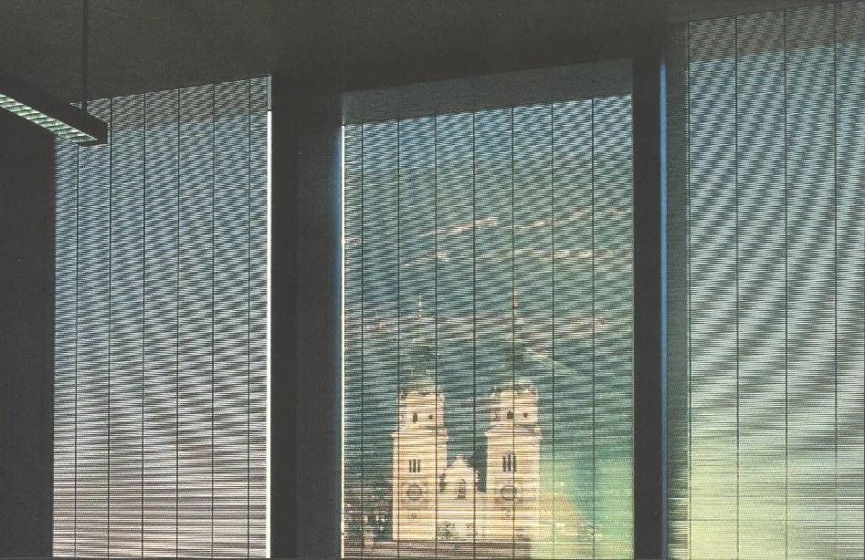

Slide 3
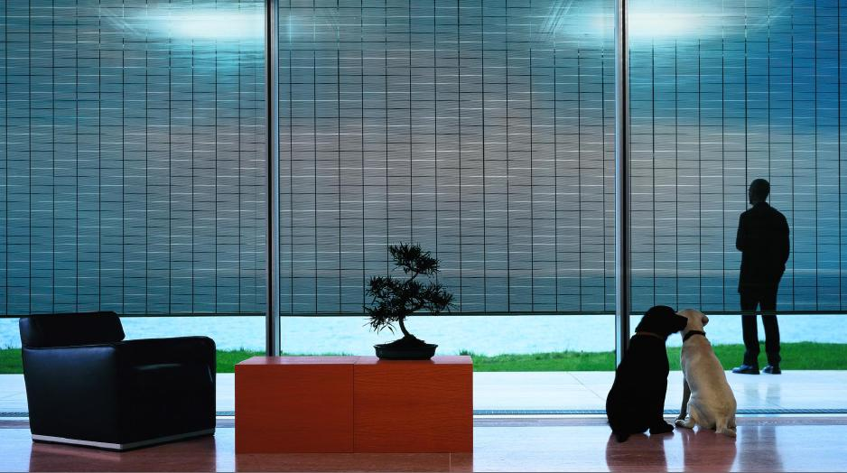

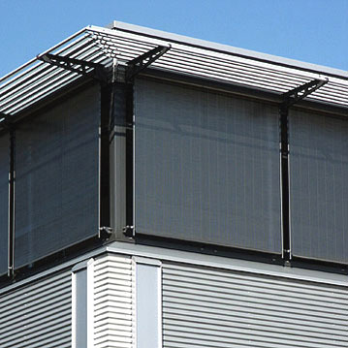
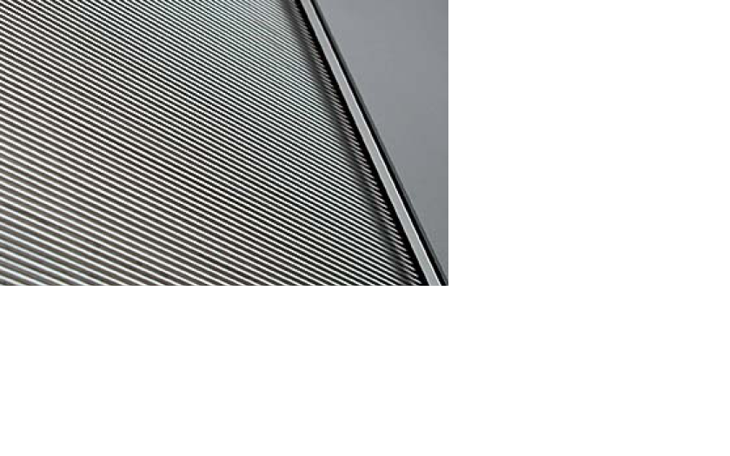

Width : 2.6m
Height : 4.0m
Open aera : 30%

Slide 4
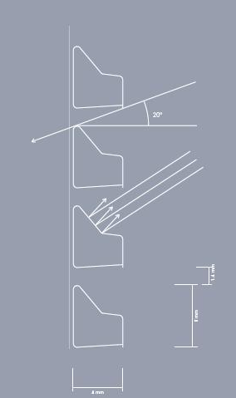
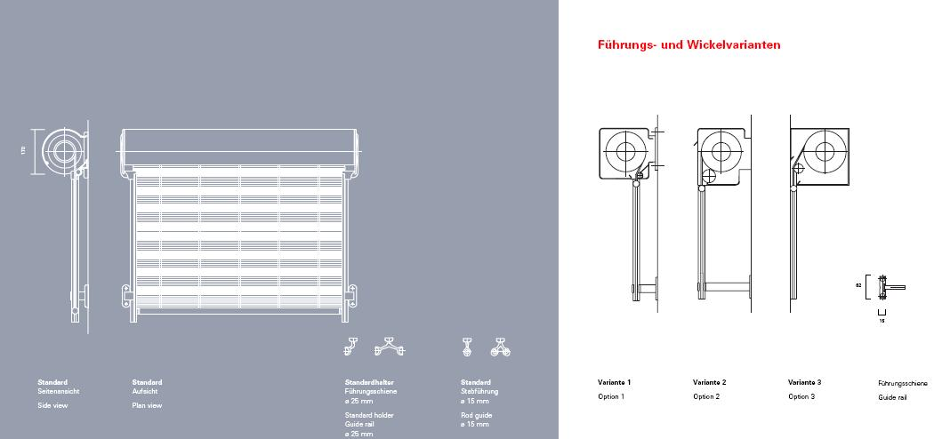
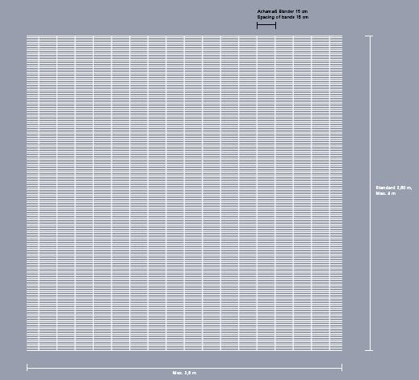
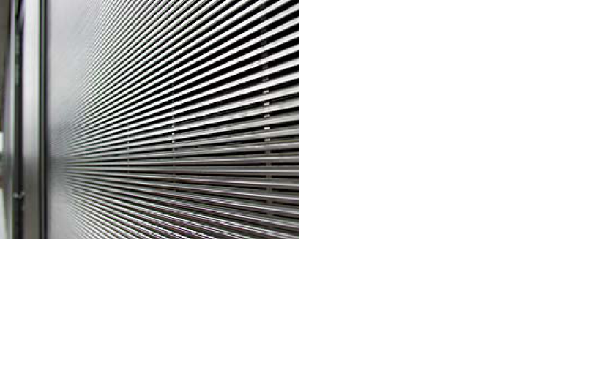
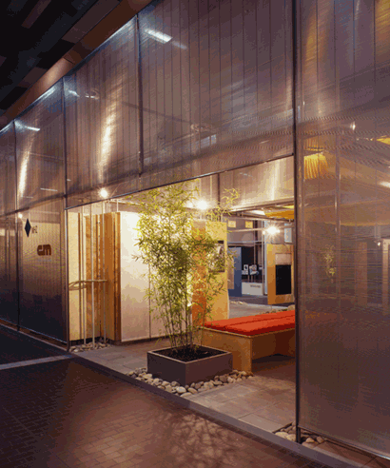
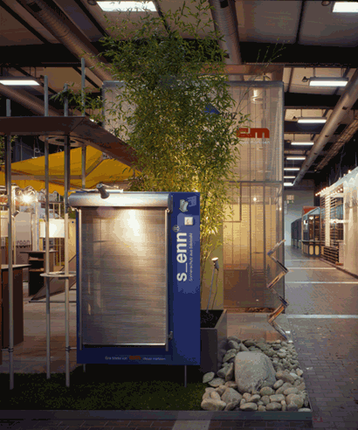

Slide 6
S-enn 외부 차양용 자동브라인드는 스테인 스틸로 제작되어 있으며, 차양(Sun protection) 태양열을 차단할 경우 대부분 내부에서 방염 처리한 커턴이나 브라인드를 사용하지만 여름철에 이미 들어 직사광선의 유리를 투과된 열은 고급수입유리가 아니고서는 차단하기 어렵기에 외부에서 Roller shutter 방법으로 새로운 디자인을 연출 합니다.

Slide 7
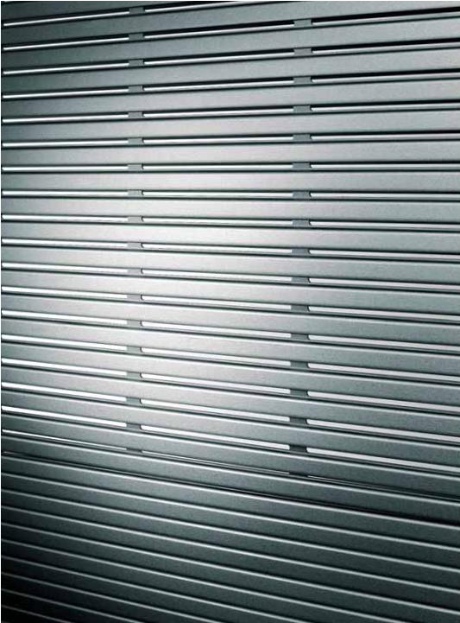
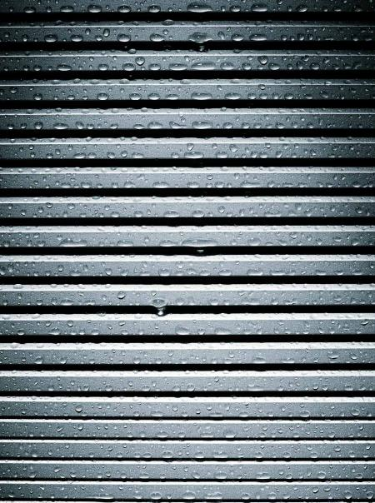
S-onro ( Aluminium SunShade blind)

Slide 8
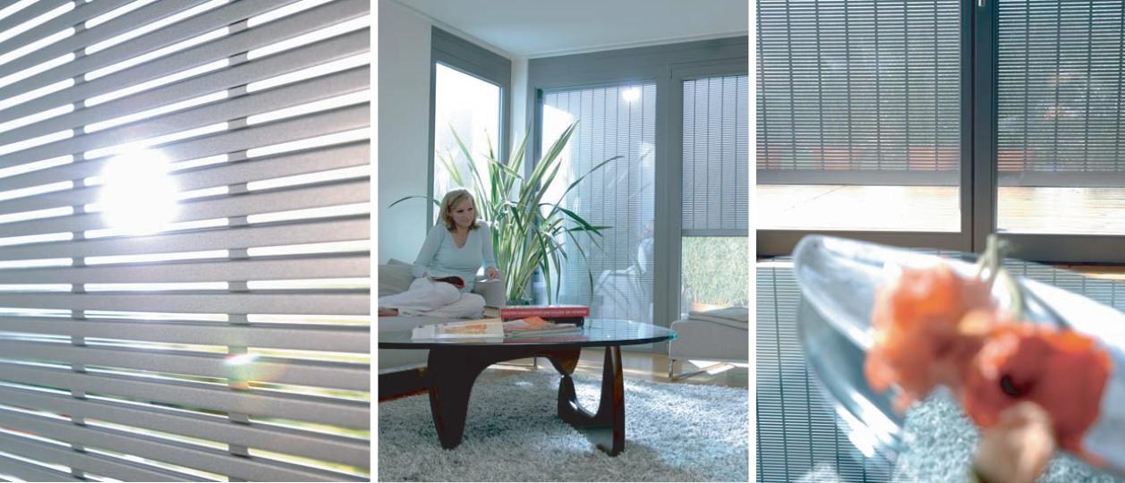
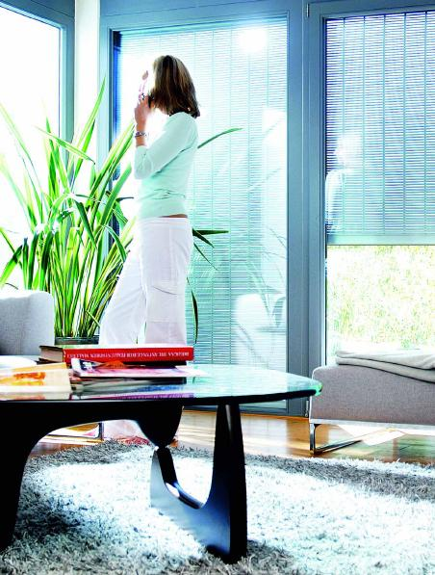
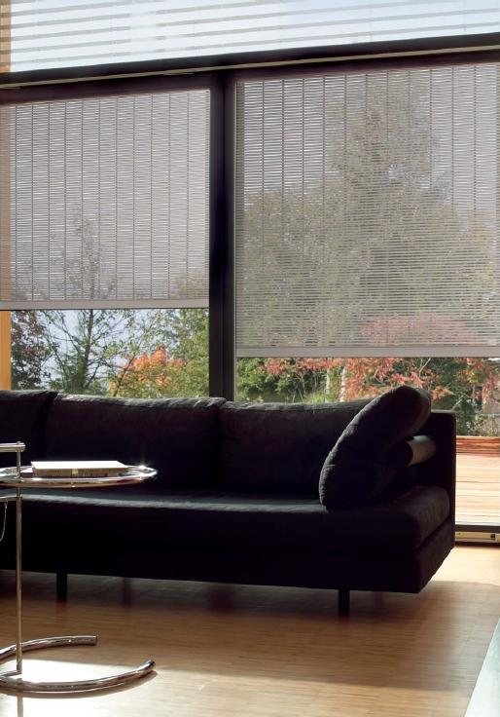
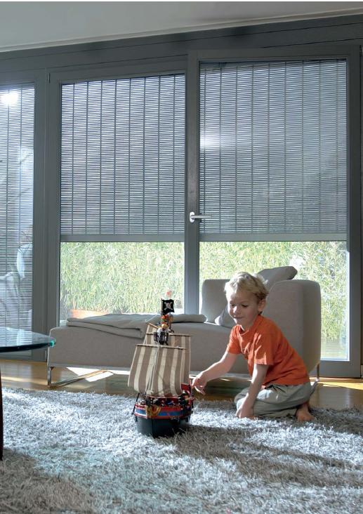


Slide 9
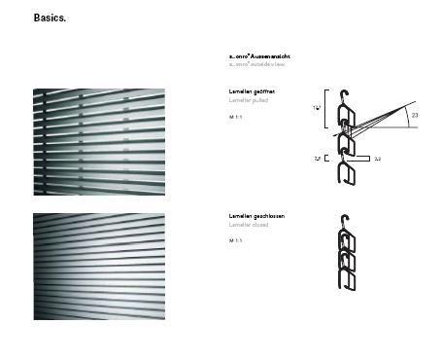
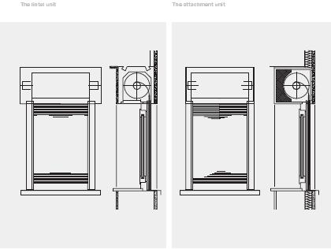
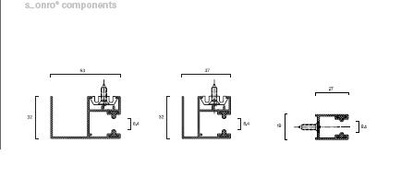
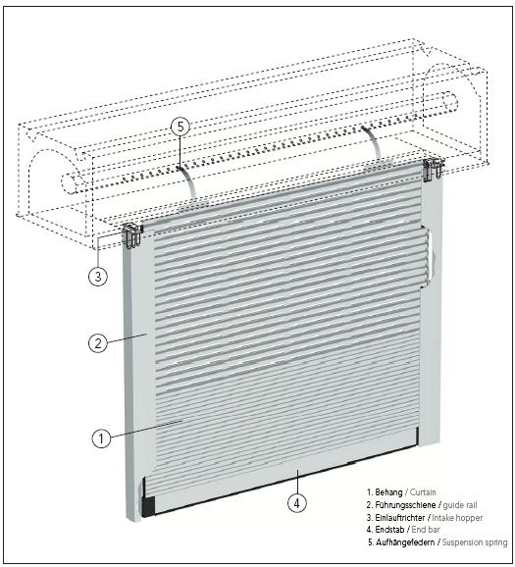
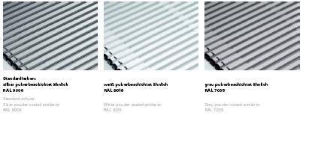
Width : 60cm to 1,800cm( white or Gray)
60cm to 2,200cm( Silver)
Height : 3.0m
Open aera : 21%

Slide 10
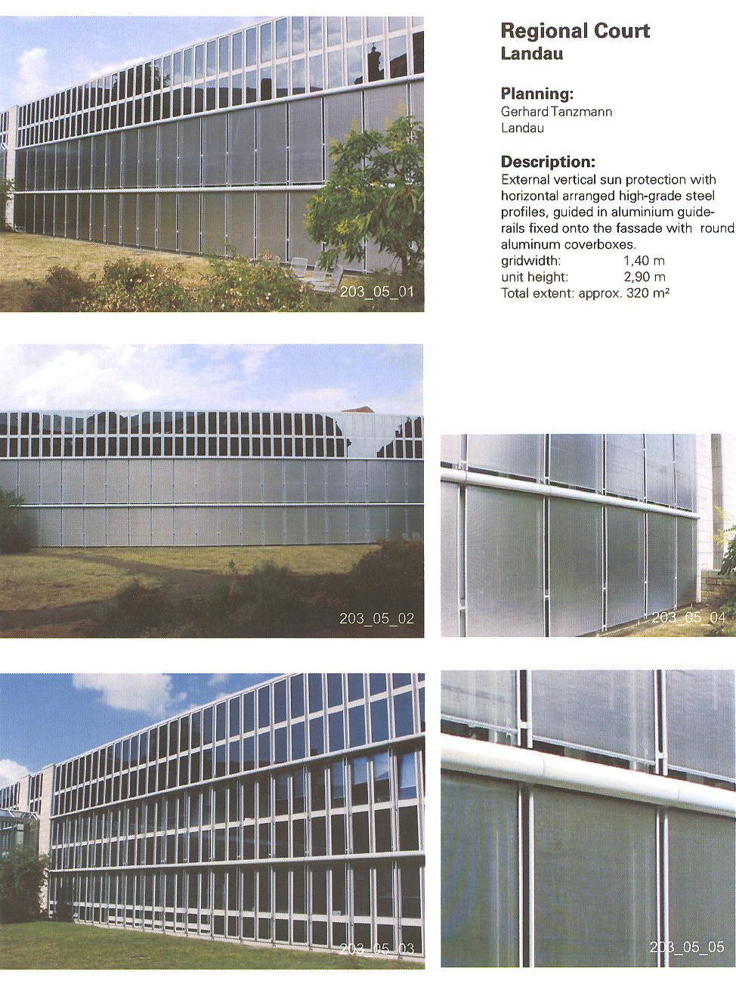
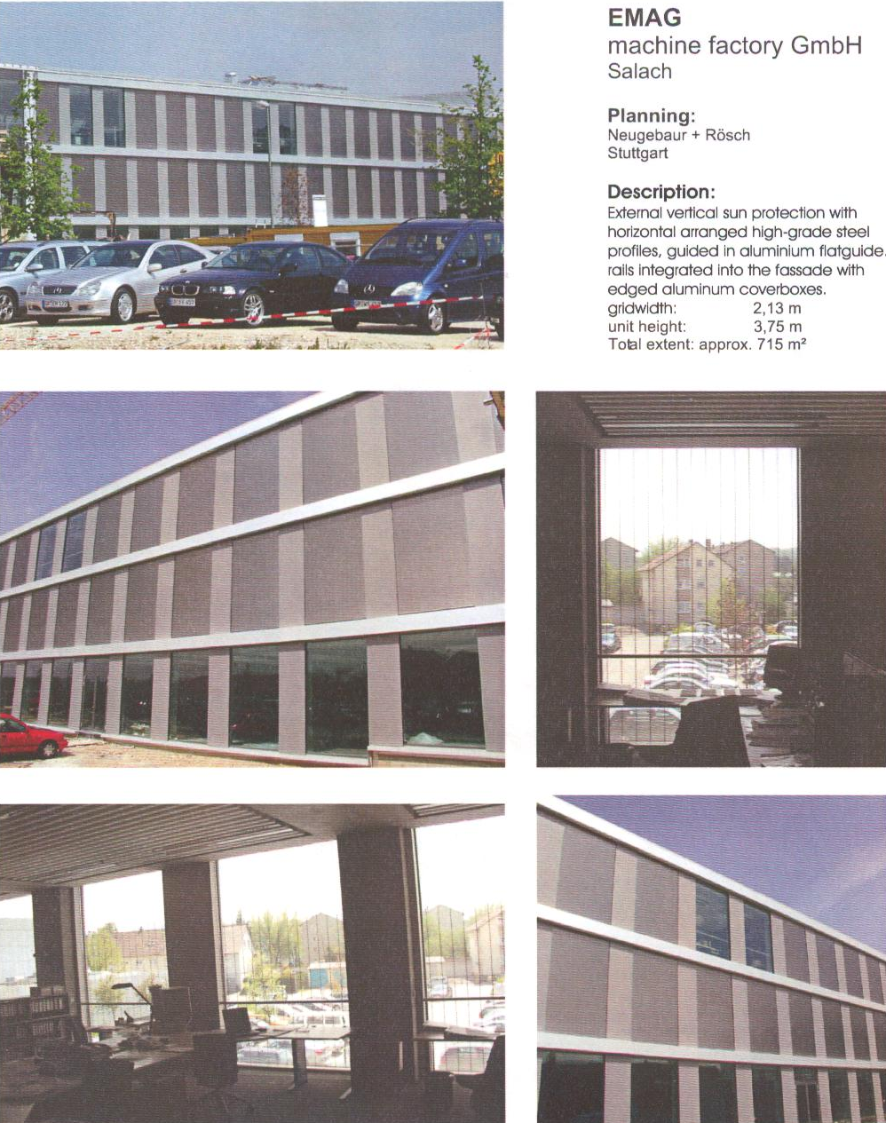

Slide 11
